Slide 1
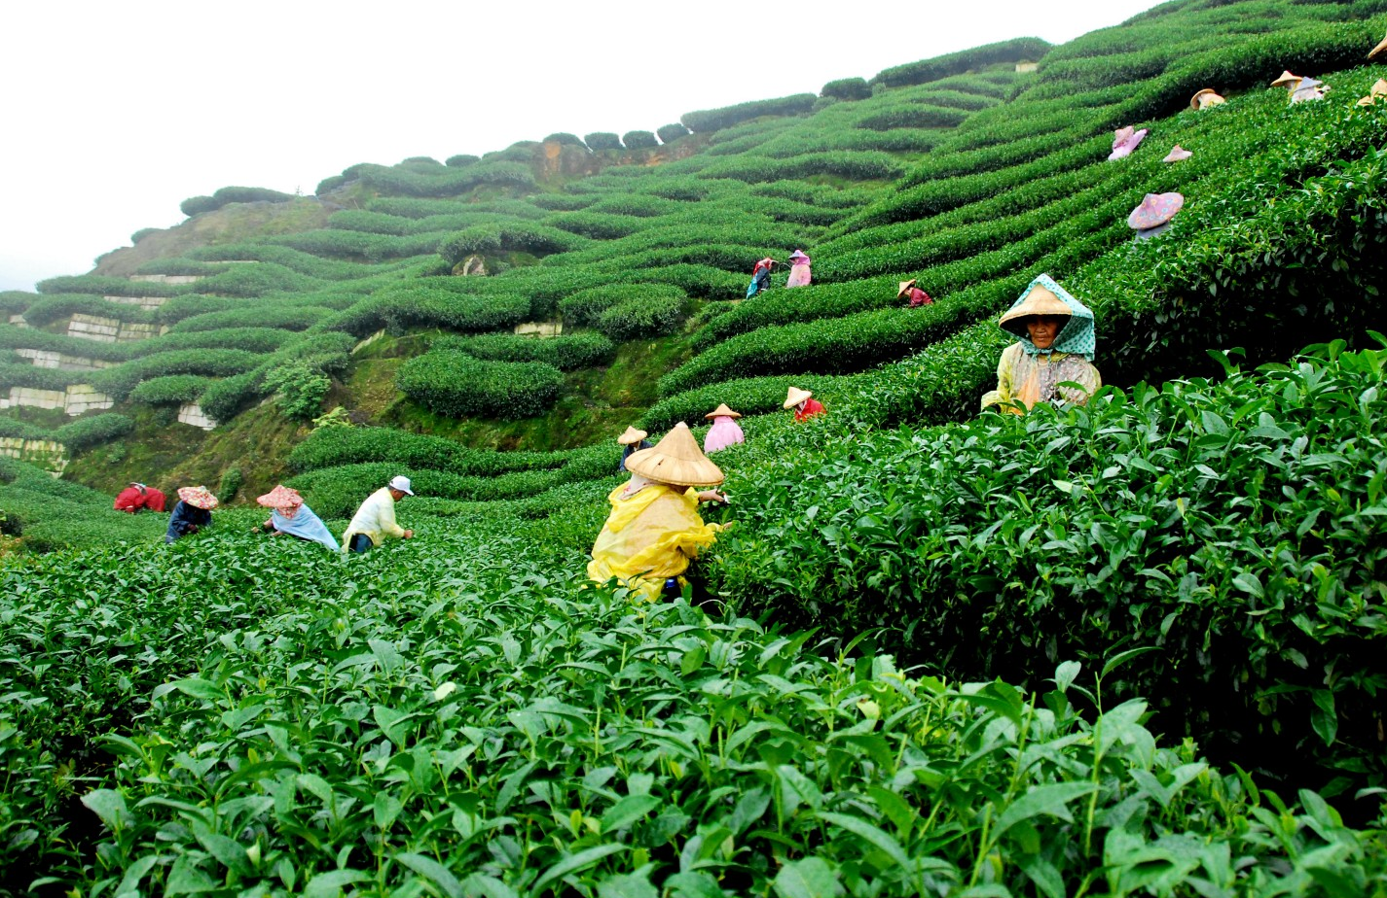
আজকের ক্লাসে স্বাগতম

Slide 2
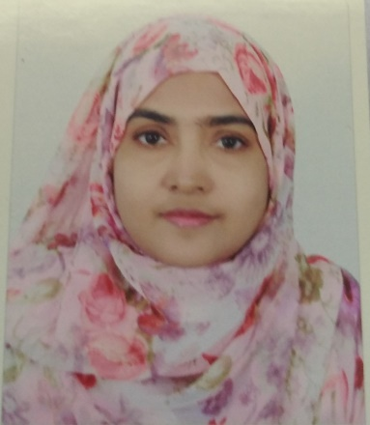
বাংলাদেশ ও বিশ্বপরিচয়
অষ্টম শ্রেণী
সৈয়দা শাহিনুর পারভীন
সিনিয়র শিক্ষক
হাসনে হেনা বালিকা উচ্চ বিদ্যালয়
বাকলিয়া, চট্টগ্রাম

Slide 3
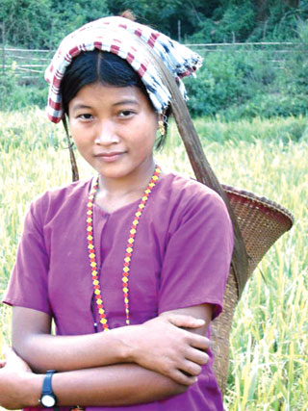
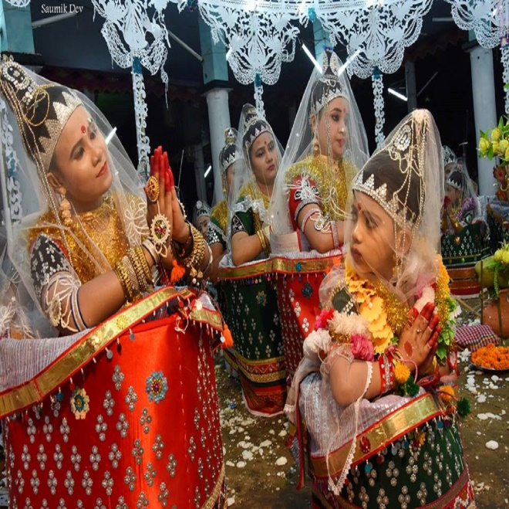
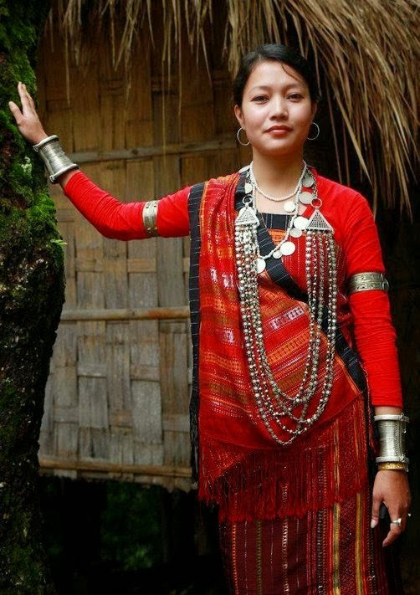
এসো কিছু ছবি দেখি
ছবিতে কি দেখতে পাচ্ছো?
বাংলাদেশের ক্ষুদ্র নৃগোষ্ঠী

Slide 4
বাংলাদেশের বিভিন্ন নৃগোষ্ঠি
পৃষ্ঠা- ১১৪-১১৬
পাঠ-১,২ পর্ব- ০১

Slide 5
শিখনফল
এই পাঠ থেকে শিক্ষার্থীরা-
১।বাংলাদেশের চাকমা, মারমা, সাওতাল, রাখাইন নৃগোষ্ঠীর ভৌগলিক অবস্থান সম্পর্কে বলতে পারবে;
২।বাংলাদেশে চাকমা নৃগোষ্ঠীর সামাজিক, অর্থনৈতিক, ধর্মীয় ও সাংস্কৃতিক জীবনধারা সম্পর্কে ব্যাখ্যা করতে পারবে;
৩।বাংলাদেশের চাকমা নৃগোষ্ঠী ও বাঙালি জাতিগোষ্ঠীর মধ্যে সংস্কৃতির সংমিশ্রণ ব্যাখা করতে পারবে।

Slide 6
সরব পাঠ
নীরব পাঠ

Slide 7
বাংলাদেশের বিভিন্ন ক্ষুদ্র নৃগোষ্ঠীর ভৌগলিক অবস্থান
বাংলাদেশের ক্ষুদ্র নৃগোষ্ঠীর প্রধান একটি অংশ বাস করে এদেশের দক্ষিণ-পুর্বাংশেঃরাঙ্গামাটি,খাগড়াছড়ি,বান্দরবান ও খাগড়াছড়ি জেলায়।এসব জেলায় বসবাসকারী ক্ষুদ্র নৃগোষ্ঠীগুলো হলো- চাকমা, মারমা, ত্রিপুরা, ম্রো,খাসিয়া, বম , চাক, খুমি এবং লুসাই। নৃতাত্ত্বিক বিচারে এরা মঙ্গোলীয় নৃগোষ্টীর মানুষ।
বাংলাদেশের উত্তর-পুর্বাংশেও মঙ্গোলীয় নৃগোষ্টীর বাস রয়েছে।এদের মধ্যে বৃহত্তর ময়মনসিংহ অঞ্চলের গারো, বৃহত্তর সিলেট অঞ্চলের খাসিয়া ও মণিপুরি প্রভৃতি ক্ষুদ্র নৃগোষ্ঠীর নাম উল্লেখযোগ্য।এছাড়াও কক্সবাজার , পটুয়াখালি ও বরগুনা জেলায় বাস করে মঙ্গোলীয় নৃগোষ্টীভুক্ত রাখাইনরা।
বাংলাদেশের উত্তর-পশ্চিমাংশের দিনাজপুর , রংপুর, রাজশাহী, বগুড়া, পাবনা প্রভৃতি এলাকায় এবং উত্তর-পুর্বাংশের বৃহত্তর সিলেট অঞ্চলেও নানা ক্ষুদ্র নৃগোষ্ঠীর লোক বসবাস করে। এদের মধ্যে রয়েছে – সাঁওতাল,ওঁরাও , মাহালি , মুন্ডা , মাল পাহাড়ি , মালো প্রভৃতি ।

Slide 8
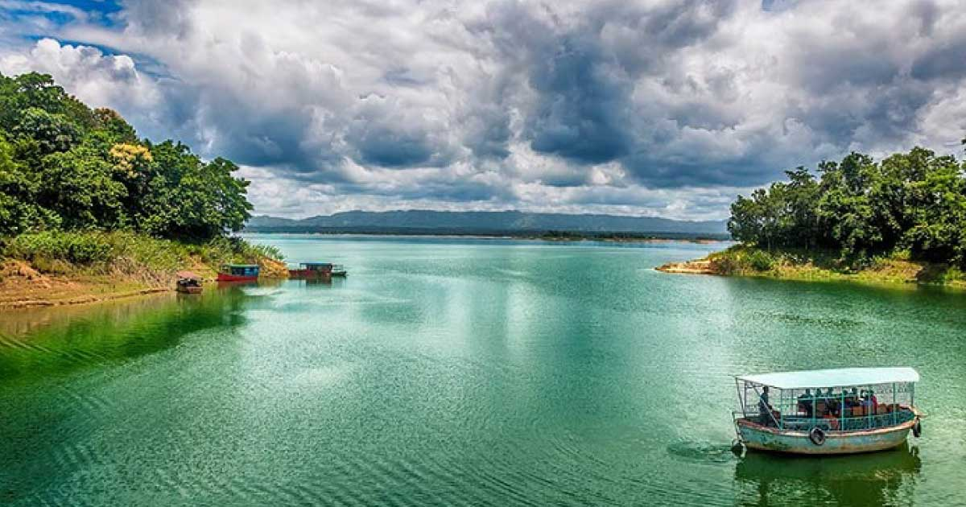
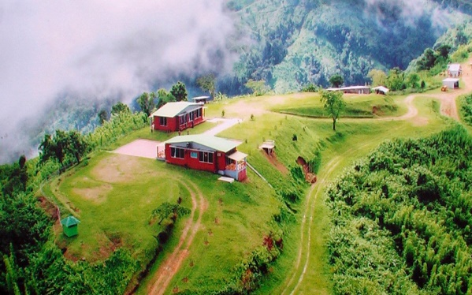
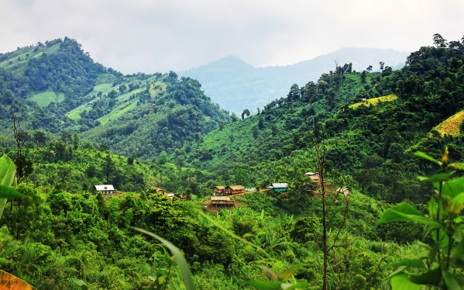
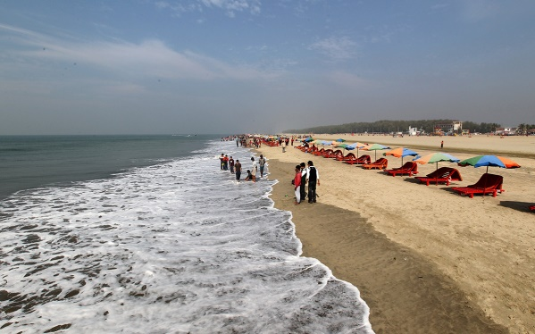
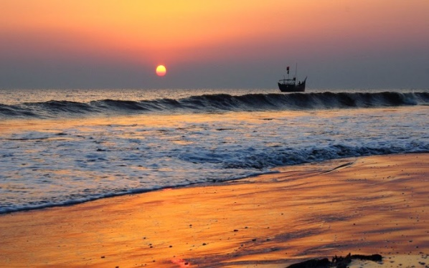
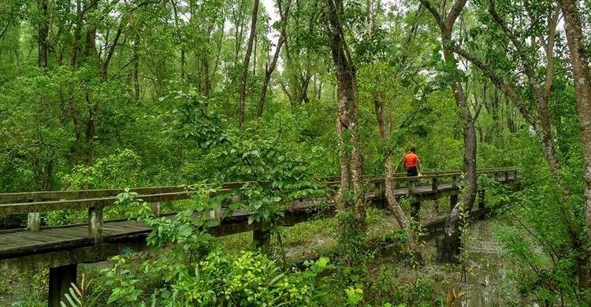
বাংলাদেশের বসবাসরত ক্ষুদ্র জাতিসত্তা ৪৬ টি বলে অনুমিত।এরা প্রধানত যেসব অঞ্চলে বসবাস করে তা হলো-
রাঙামাটি
খাগড়াছড়ি(সাজেক)
বান্দরবান
কক্সবাজার
পটুয়াখালি(কুয়াকাটা)
বরগুনা(হরিণঘাটা)

Slide 9
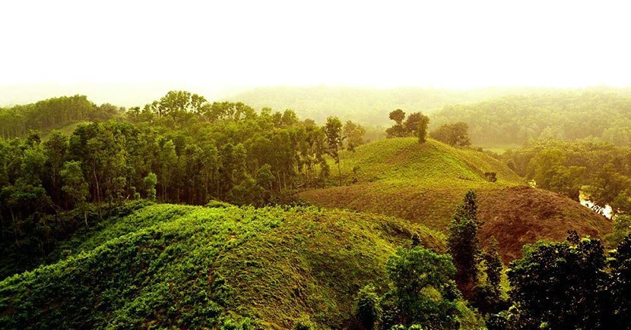
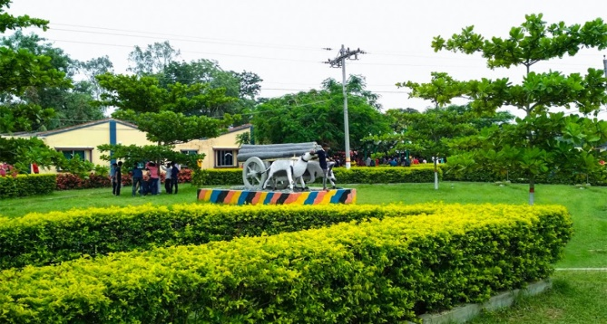
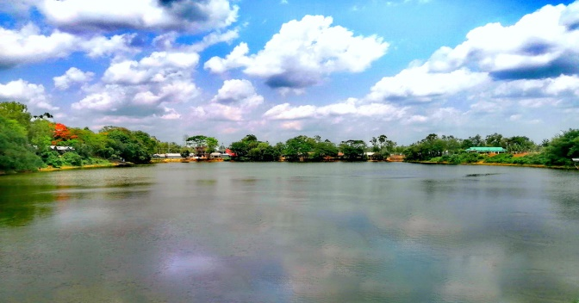
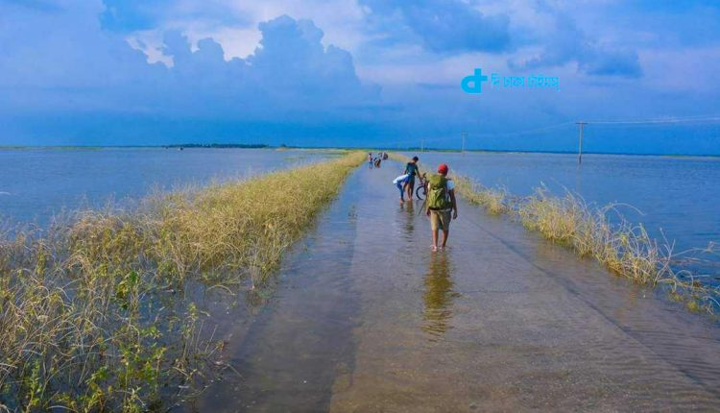
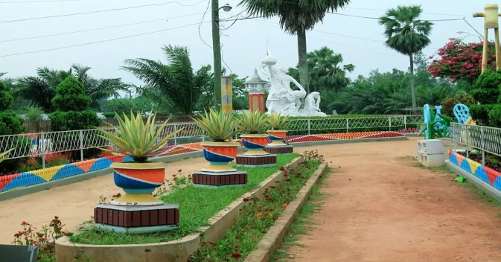
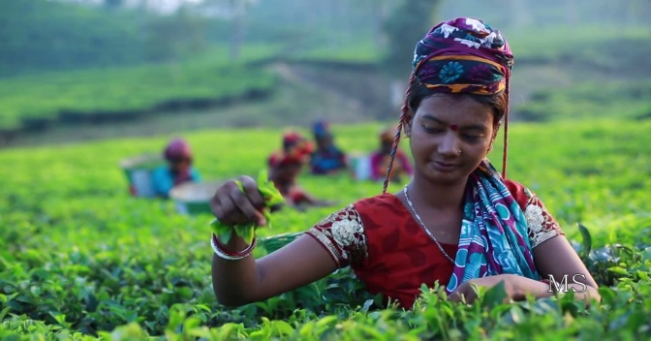
জামালপুর(লাউচাপাড়া)
রাজশাহী(সাফিনা পার্ক)
টাঙ্গাইল(সাগরদিঘি)
পাবনা(গাজনার বিল)
দিনাজপুর(স্বপ্নপুরি)
সিলেট(চা বাগান)

Slide 10
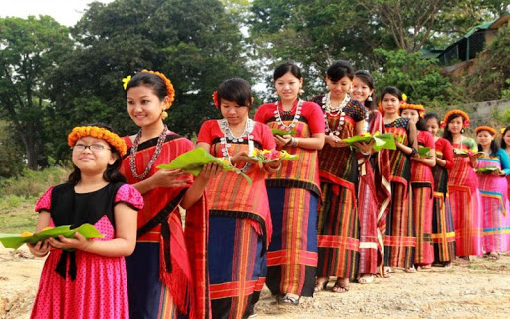
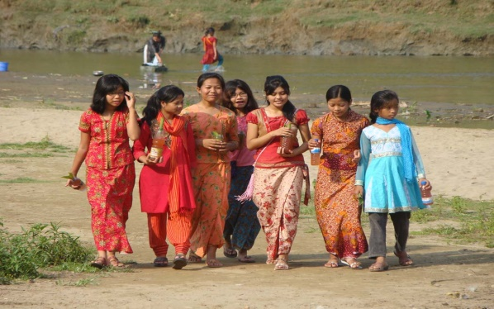
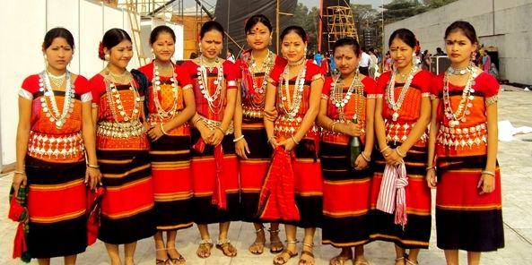
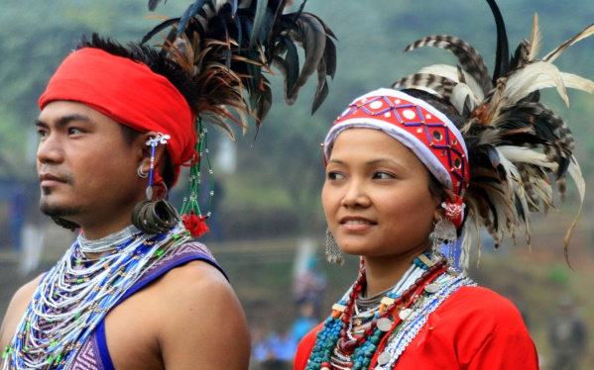
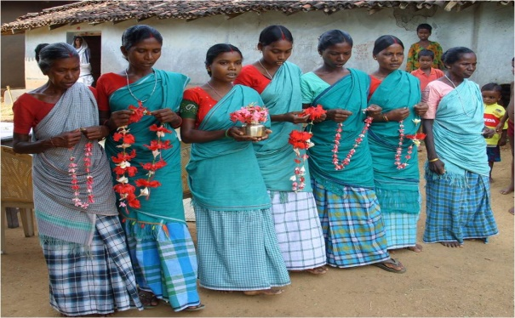
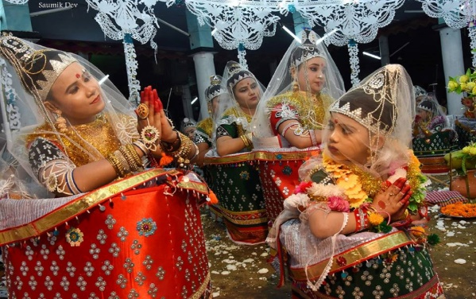
বাংলাদেশে ক্ষুদ্র জাতিসত্তা সমূহের পরিচিতি:
চাকমা
মারমা
ত্রিপুরা
গারো
সাঁওতাল
মণিপুরি

Slide 11
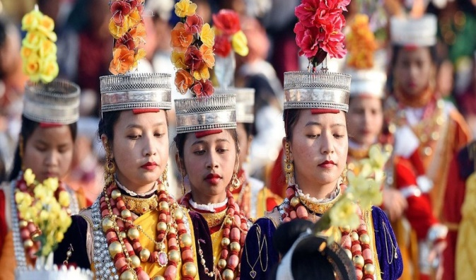
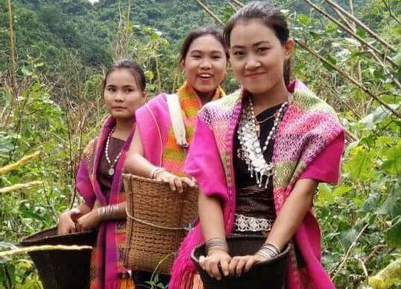
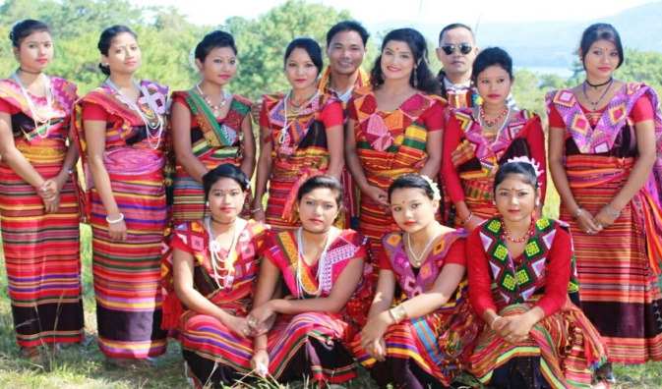
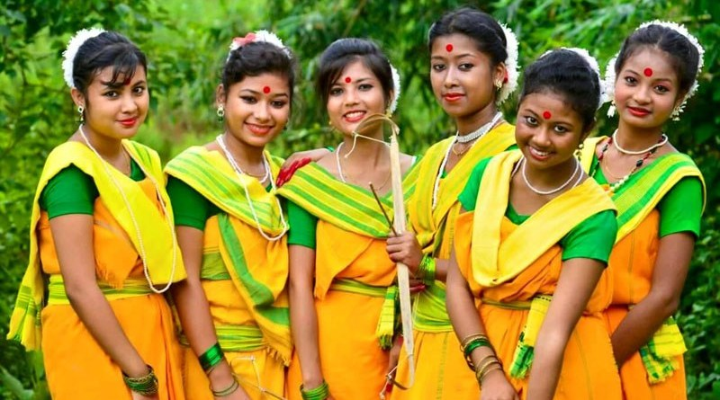
খাসি
বাংলাদেশে ক্ষুদ্র জাতিসত্তা সমূহের পরিচিতি:
ম্রো
হাজং
কোচ

Slide 12
একক কাজ
সময়-২ মিনিট
বাংলাদেশের প্রধান প্রধান ক্ষুদ্র নৃগোষ্ঠীর নাম, আবাসস্থল ও নৃতাত্ত্বিক পরিচয় উল্লেখ কর।

Slide 13
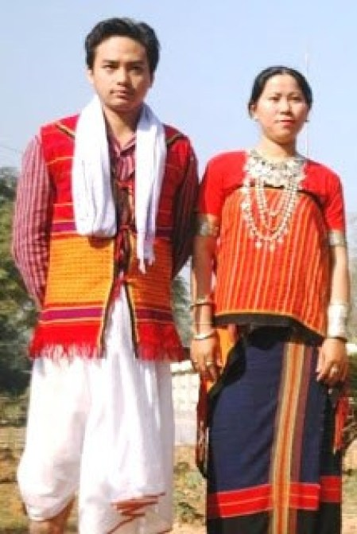
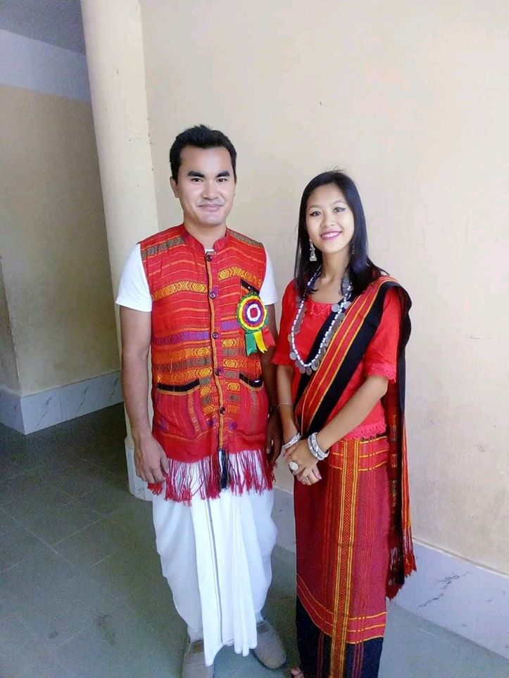
বাংলাদেশের রাঙামাটি, খাগড়াছড়ি ও বান্দরবান জেলায় বসবাসকারী প্রধান ক্ষুদ্র নৃগোষ্ঠী হলো চাকমা। নৃতাত্ত্বিক বিচারে চাকমারা মঙ্গোলীয় নৃগোষ্টীর মানুষ। তাদের মুখমণ্ডল গোলাকার, নাক চ্যাপ্টা, চুল সোজা এবং কালো, গায়ের রঙ ঈষৎ হলদেটে। বাংলাদেশের বাইরেও চাকমারা ভারতের ত্রিপুরা,মিজোরাম ও অরুণাচলে বসবাস করে।
চাকমা:

Slide 14
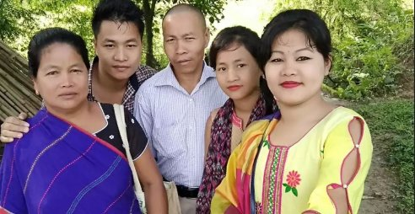
সামাজিক জীবনঃ চাকমা সমাজের মুল অংশ পরিবার। কয়েকটি চাকমা পরিবার নিয়ে গঠিত হয় ‘আদাম’ বা ‘পাড়া’। পাড়ার প্রধানকে বলা হয় কার্বারি। কয়েকটি পরিবার নিয়ে গঠিত হয় মৌজা।মৌজার প্রধানকে বলা হয় হেডম্যান। কার্বারি ও হেডম্যান মিলে যথাক্রমে পাড়া ও মৌজার শান্তি শৃখলা রক্ষা করে। কয়েকটি মৌজা মিলে চাকমা সার্কেল গঠিত হয় এবং এর প্রধান হলেন চাকমা রাজা। চাকমা সমাজে রাজার পদটি বংশানুক্রমিক। চাকমা সমাজ পিতৃতান্ত্রিক। চাকমা পরিবারে পিতাই প্রধান। তারপর মা ও জ্যেষ্ঠপুত্রের স্থান।

Slide 15
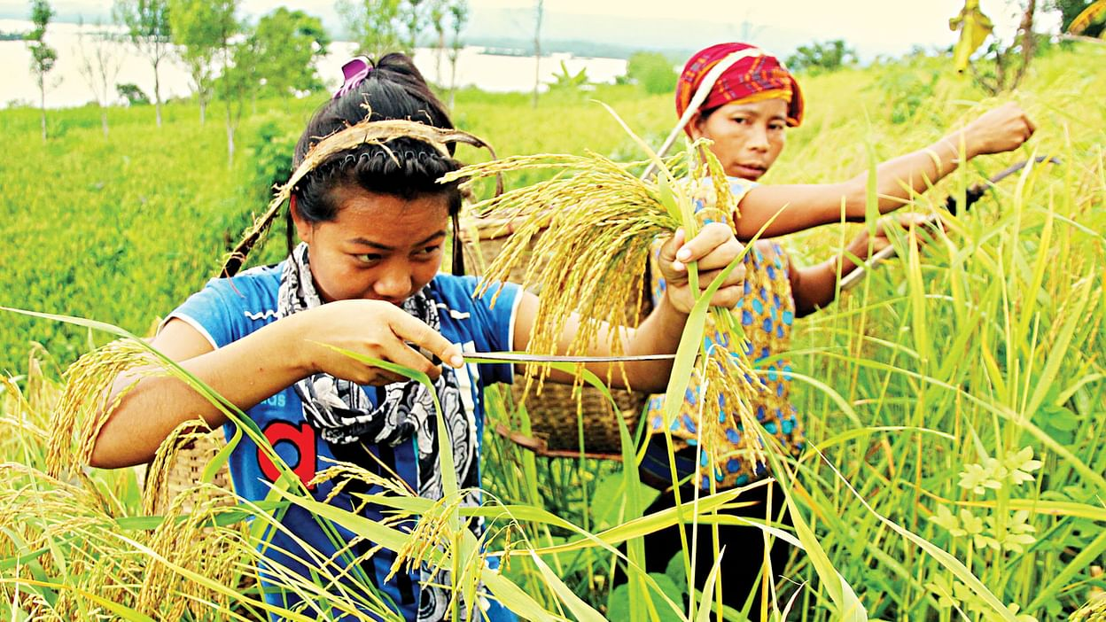
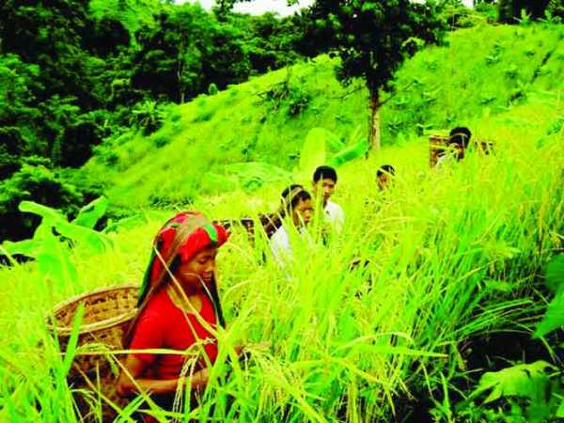
অর্থনৈতিক জীবনঃ চাকমাদের জিবীকার প্রধান উপায় হচ্ছে কৃষিকাজ। যে পদ্ধতিতে তারা কৃষিকাজ করে তাকে জুম বলে।তবে বর্তমান সময়ে তারা হালচাষেও অভ্যস্ত হয়েছে।

Slide 16
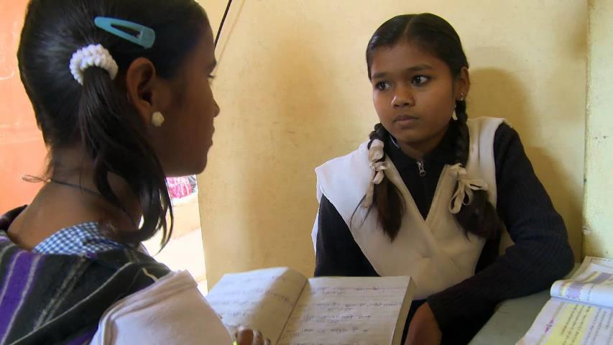
জোড়ায় কাজ
সময়-২ মিনিট
বাংলাদেশের ক্ষুদ্র জাতিসত্তা সমূহ যেসব জায়গায় বসবাস করে সেসব জায়গার নাম উল্লেখ কর।

Slide 17
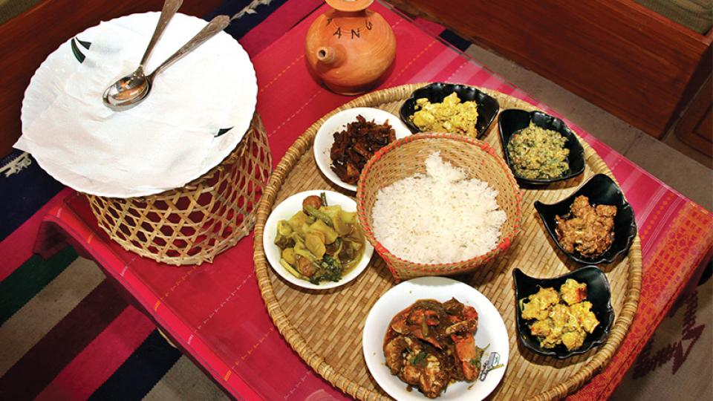
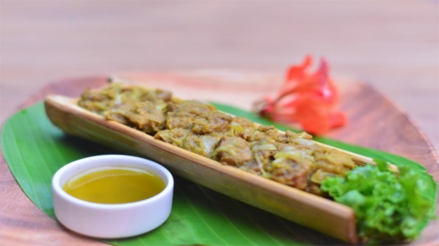
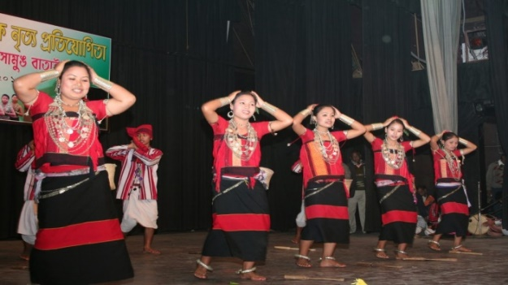
সামাজিক জীবনঃ চাকমারা নিজেদের তাঁত দিয়ে পোশাক তৈরি করে।চাকমা মেয়েদের পরনের কাপড়ের নাম ‘পিনন’ ও ‘হাদি’। পূর্বে চাকমা পুরুষেরা একপ্রকার মোটা সুতার জামা,ধুতি ও গামছা পরত এবং মাথায় এক প্রকার পাগড়ি বাঁধত। ইদানীং তারা শার্ট, প্যান্ট অ লুঙ্গি পরিধান করে। চাকমাদের প্রধান খাদ্য ভাত। তারা ভাতের সাথে মাছ,মাংস এবং শাকসবজি খেতে ভালোবাসে। তাদের প্রিয় খাদ্য বাঁশ কোড়াল। চাকমাদের সবচেয়ে জনপ্রিয় ও সর্ববৃহৎ উৎসব হলো ‘বিজু’।

Slide 18
দলগত কাজ
সময়-২ মিনিট
ক দল
খ দল
বাংলাদেশের ক্ষুদ্র জাতিসত্তা সমূহ যেসব জায়গায় বসবাস করে সেসব জায়গার নাম উল্লেখ কর।
বাংলাদেশে যেসব ক্ষুদ্র জাতিসত্তা আছে তাদের নাম উল্লেখ কর।

Slide 19
মূল্যায়ন
১।বাংলাদেশে বসবাসরত ক্ষুদ্র জাতিসত্তা প্রধানত কয়টি বলে অনুমিত?
উত্তর:
৪৬টি
২।চাকমারা নিজেদের মাঝে কি নামে পরিচিত?
উত্তর:
চাংমা
৩।চাকমাদের প্রধান উৎসব এর নাম কি?
উত্তর:
বিজু
৪।চাকমারা চৈত্রের শেষে কি কি পালন করে?
উত্তর:
ফুলবিজু ও মূলবিজু
৫।লোকনৃতগীত হিসেবে চাকমাদের মধ্যে বেশ জনপ্রিয় কি?
উত্তর:
জুমনাচ ও বিজুনাচ

Slide 20
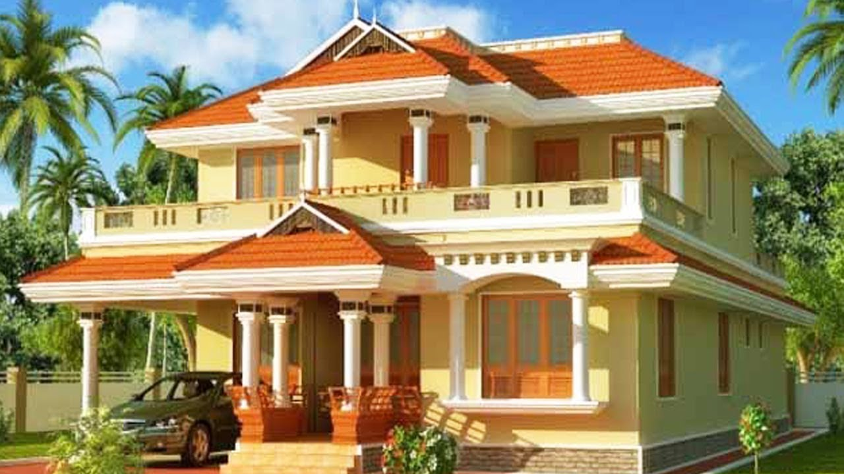
বাড়ির কাজ
বাংলাদেশের ক্ষুদ্র নৃগোষ্ঠী চাকমা সম্পর্কে একটি অনুচ্ছেদ লিখবে।

Slide 21
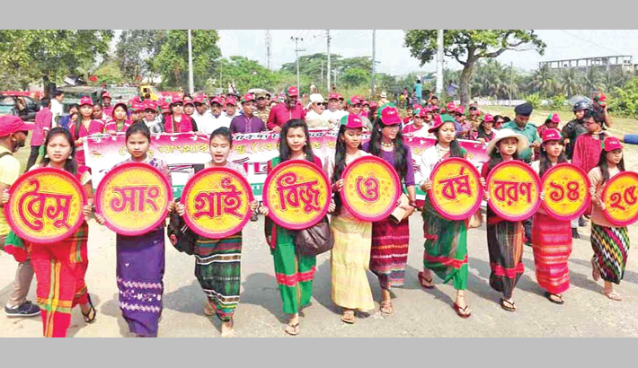
ধন্যবাদ

